Slide 1
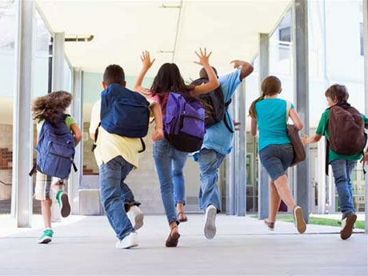
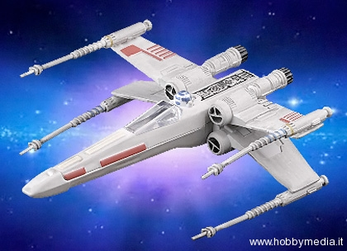
Un’ avventura straordinaria

Slide 2
Era arrivato il giorno in cui la prof. di scienze ci doveva portare nel laboratorio della nostra scuola per fare alcuni esperimenti sull’energia elettrica. Arrivata la professoressa tutti ci mettemmo in fila e poi piano scendemmo le scale per andare al laboratorio. Eravamo molto felici perché avremmo trascorso un po’ di tempo insieme a sperimentare nuove cose, a fare le proprie ipotesi e conclusioni sugli esperimenti. Ci sedemmo., però c’era un gran baccano e molta euforia, tutti volevano stare ai primi banchi per vedere da vicino quello che avrebbe fatto la professoressa. Dopo qualche minuto ci calmammo e ognuno ritornò al proprio posto. La prof. si avvicinò alla cattedra e iniziò a fare il suo esperimento, ma mentre inseriva il cavo nella corrente per far funzionare la saldatrice a punti, ecco che un grande fascio di luce ci abbagliò tutti e in un battibaleno, ci ritrovammo inspiegabilmente in un’altra dimensione. Rimasi stupito, all’inizio quasi imbambolato, non riuscivo a capire cosa stesse succedendo e dove mi trovassi, mi assalì l’ansia e la paura; vicino a me c’erano tutti i miei amici, anche loro a bocca aperta. Tutti impauriti, increduli per ciò che stava accadendo, qualcuno iniziò anche a gridare e a dire che voleva ritornare a scuola. In tutto ciò, noi non vedevamo che fine avesse fatto la prof. e questo ha fatto salire ancora di più la nostra ansia, le nostre paure. Nella mia mente iniziarono a balenare tante domande: “ Ma dove siamo finiti?” “ Chi mai ci ha catturato?” “Moriremo?”.

Slide 3
Dopo pochi minuti di smarrimento iniziammo a calmarci e a pensare al da farsi. Era una situazione surreale ma bisognava fare qualcosa… Ci facemmo coraggio e prendendoci per mano, ci avviammo verso un’altura, almeno da li avremmo potuto sentire quello che succedeva intorno a noi. La scalata fu molto faticosa, un mio amico si sbucciò un ginocchio, e lo dovemmo aiutare a salire. Giunti sul punto più alto ci gettammo a terra, esausti. Ci volle un po’ di tempo prima che ci riprendessimo. Poi ci alzammo e ci guardammo intorno, nella speranza di trovare qualcosa, qualsiasi cosa che ci potesse aiutare per tornare a casa. Questa speranza però scomparve in un attimo; intorno a noi non c’era nulla, solo distese di terra, alberi e sabbia; e come se non bastasse “un sole che spaccava le pietre!” Qualcuno iniziò a piangere, la mia compagna di banco fu presa da un attacco di panico; ma fortunatamente si calmò dopo cinque minuti. Eravamo terrorizzati, stanchi, assetati e temevamo di non farcela. Era arrivata la nostra fine? Mentre questi dubbi ci assalivano, sentimmo un tonfo provenire da poco lontano… ci girammo e vedemmo un oggetto strano.

Slide 4
Quello strano oggetto, nonostante non sapessimo cosa fosse, portò a tutti noi un po’ di sollievo, perché in mezzo al nulla, tutti vedemmo qualcosa che ci avrebbe aiutato a tornare a casa. L’oggetto si trovava ai piedi dell’albero dove eravamo noi, e quindi nessuno riuscì a capire bene cosa fosse, ma sembrava un po’ a tutti una navicella spaziale. Era di forma rotonda, appoggiata a terra con tre piedi di metallo, ma la cosa che più attirò la nostra attenzione era la luce che emanava. Beh, in mezzo a tutto quello stupore e speranza, rimaneva una cosa da fare, andare a vedere da vicino cosa fosse. Ma chi sarebbe andato? Mi guardai intorno, e vidi i miei compagni che allo stesso modo si guardavano intorno, fino a che non decisi di farmi avanti e in poco mi ritrovai giù. I miei amici facevano il tifo per me, e con ansia seguivano attentamente ogni mio movimento. In quel momento, provai paura, ma allo stesso tempo mi sentivo come un eroe, però, purtroppo, quando mi ritrovai proprio vicino allo strano oggetto, che era una navicella, la paura prevalse e mi bloccai per qualche istante. Subito capii che dovevo vincere questa mia paura, aprii lo sportello della navicella, che si trovava davanti a me, ed entrai. Dentro la navicella c’era del fumo e non si vedeva niente, solo due pulsanti e degli schermi qua e la. Pian piano, quel fumo iniziò a sparire, fino a che non mi ritrovai davanti un uomo basso dai capelli bianchi e con un lungo camice bianco. Si avvicinò a me e mi fissò per qualche attimo, poi mi sorrise e iniziò a dire che si chiamava John Stevenson e che era uno scienziato che con la sua navicella faceva viaggi in dimensioni parallele. Mi si illuminò il viso e così gli raccontai perché i miei compagni ed io ci trovavamo lì, scesi dalla navicella e gli presentai tutti i miei amici. John ci guardò e ci disse che ci avrebbe aiutato a tornare a casa, però ci fece anche presente che non sarebbe stato così facile come tutti ci aspettavamo. Noi ci guardammo e capimmo che ci aspettavano tante altre avventure

Slide 5
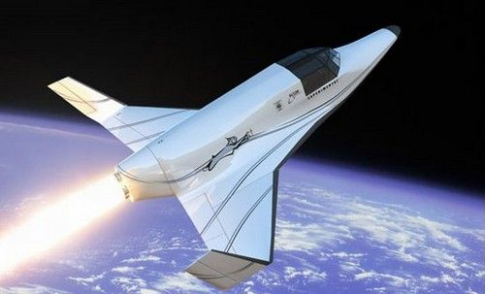
John era una persona davvero simpatica e ottimista ci ripeteva sempre che saremo ritornati a casa sani e salvi anche se ovviamente ci sarebbero state delle difficoltà. Ci spiegò più o meno il viaggio che dovevamo fare, un viaggio attraverso due o tre dimensioni per poi arrivare nella nostra. Ci avvertì che attraversare dimensioni non era facile anzi forse era la cosa più difficile, per non parlare poi di noi… mentre stavamo a scuola calmi e tranquilli. Booom! Ormai l’unico nostro obiettivo era quello di ritornare a casa e ritrovare la professoressa. John non ebbe nemmeno il tempo di spiegarci tutto per bene che già si presentò il primo inconveniente: il serbatoio della navicella iniziò a perdere. Cercammo di farlo smettere, di tamponare il buco, ma niente. Quando ormai tutto il carburante era fuoriuscito John sbiancò. Ci spiegò che il serbatoio lo poteva riparare, ma il carburante era molto difficile da trovare. Perché non usava il carburante normale? Ah già! Era una navicella interdimensionale niente ormai era più normale… Ci spiegò poi, che il liquido era in realtà sangue di basilisco, animale mitologico che viveva nelle caverne. La sua caratteristica era quella di attaccare solo le persone di animo buono e puro. Esso si lasciava avvicinare solo da quelli che riconosce, perché sa come sono fatti, quelli che hanno in fondo un animo malvagio…. [Bene… ora come riusciremo a prendere del sangue di basilisco???] Beh, non resta che incamminarci per un luogo che non conosciamo, seguendo le indicazioni di un uomo sconosciuto cercando una cosa che non sapevamo nemmeno esistesse.

Slide 6
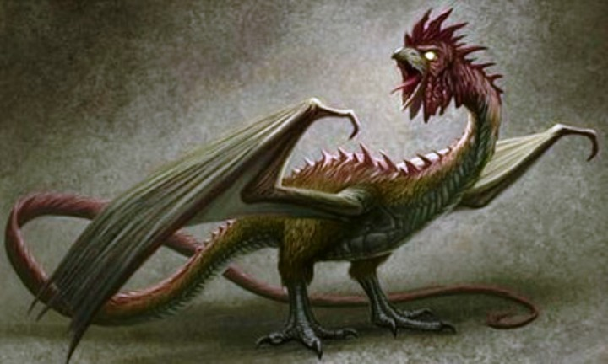
Dopo una lunghissima camminata in mezzo al nulla trovammo un’ormagigantescadi serpente che portava in una caverna. Una volta entrati non si vedeva niente, era tutto buio, senza uno spiraglio di luce. All’improvviso sentimmo delle urla strazianti che imploravano pietà. Ci avvicinammo di una decina di metri e arrivammo alla fine del tunnel. Era illuminato da torce infuocate attaccate al muro, davanti a noi vedemmo il basilisco che divorava un uomo. Entrammo nel panico e iniziammo a correre come se non ci fosse un domani. Uscimmo dalla caverna continuando a correre. Urlai:”nascondiamoci nei cespugli spinosi” pensando che non venisse a cercarci. Un mio amico trovò dei paletti affilati, proprio dietro di noi, li prendemmo. Ci dividemmo in gruppi di tre e cercammo di ferire il mostro. Alcuni di noi riuscirono a colpirlo e il sangue iniziò a zampillare dalla ferita, così riempimmo il serbatoio dell’astronave. Allora tutti ci chiedemmo quale altra avventura avremmo vissuto in un’altra dimensione.

Slide 7
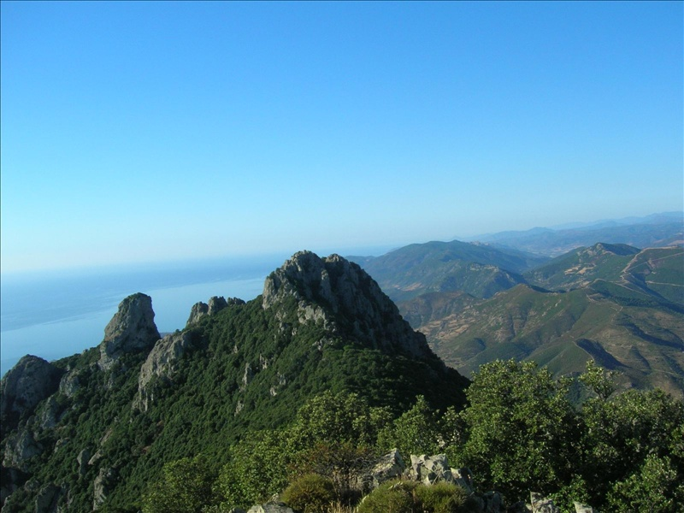
L’astronave era pronta e noi tutti salimmo con la speranza che John ci riportasse a casa. Eravamo tutti agitati e impauriti, ma quell’uomo tanto ottimista ci infondeva tanta forza e coraggio, che affrontammo quello strano decollo cantando e ridendo, come se volessimo sdrammatizzare quel momento. Volammo per un bel po’, quando, ad un certo punto, ci imbattemmo in una strana tempesta di acqua, vento e grandine. La nostra navicella perse il controllo e iniziò a sbandare di qua e di là fino a quando cadde al suolo. Noi all’interno, eravamo terrorizzati e confusi dalle tante capriole che facemmo, uscimmo vivi, ma con tanti lividi e bernoccoli. Ci ritrovammo in un luogo che sembrava una foresta e guardando lontano scorgemmo il mare. John disse che doveva riparare la navicella che aveva subito molti danni. I miei amici maschi, attratti dalle capacità inventive di John, decisero di stargli accanto e di aiutarlo. Le ragazze decisero di andare in esplorazione. Arrivarono ad una spiaggia bellissima e deserta. Proprio in quel luogo, sentirono delle strane voci, degli echi, ma non capirono da dove venissero.

Slide 8
Dopo lo schianto, John iniziò a riparare la navicella e noi lo aiutammo. Ad un tratto sentimmo le urla delle ragazze, ma pensammo che stessero giocando, così continuammo a riparare la navicella. John disse che il motore era intatto e il serbatoio era intero, però decise di rinforzarlo per evitare perdite. L’impianto elettrico era in parte danneggiato. Non avevamo dato peso alle urla delle ragazze che intanto erano state rapite dai precursori, un popolo antico che con il passare del tempo si era abituato a vari cambiamenti climatici e ambientali. Finita la riparazione alla navicella ci accorgemmo che non c’erano più le ragazze. Trovammo un tentacolo davanti ad una grotta e John ci incoraggiò a controllare nella caverna. Entrammo e vedemmo le nostre amiche rinchiuse in una gabbia di legno che erano controllate dagli uomini con delle lance di pietra. Più in là, nell’oscurità, notammo un altro tentacolo. Era viola e poroso, ed era lungo una decina di metri. Quando quella cosa strana si mosse capimmo cos’era… un cracken.

Slide 9
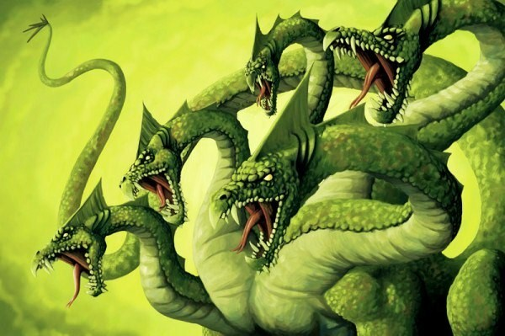
Scoperto cos’era, tutti ci impaurimmo, ma non capimmo né perché fosse lì né cosa stesse facendo. Cercammo di elaborare una strategia per liberare le ragazze. Ci sforzammo tutti, ma a nessuno venne una buona idea . Quando vidi che c’erano tante persone che danzavano intorno ad una vasca di acqua bollente, realizzai che il cracken proteggeva quel villaggio. Il popolo per avere il suo aiuto, attraverso dei riti catturava gli intrusi che si aggiravano vicino alla sua caverna e glieli offrivano in pasto. Spiegai la mia idea al gruppo che cadde nel panico. Avevo in mente un piano, dovevamo distrarre il mostro, allontanare lui e il popolo primitivo e liberare le ragazze dalla gabbia. Riuscimmo a distrarre il cracken che agitandosi faceva crollare parti della caverna. Un grosso masso si staccò dalle pareti e seppellì quel mostro e tutti i suoi seguaci. Miracolosamente le ragazze restarono in gabbia, illese, riuscimmo a liberarle e scappammo velocemente da quel luogo. Non riuscimmo neanche a festeggiare che sentimmo un grido di guerra assalirci, ci voltammo e il resto della tribù e altri tre cracken ci inseguivano.

Slide 10
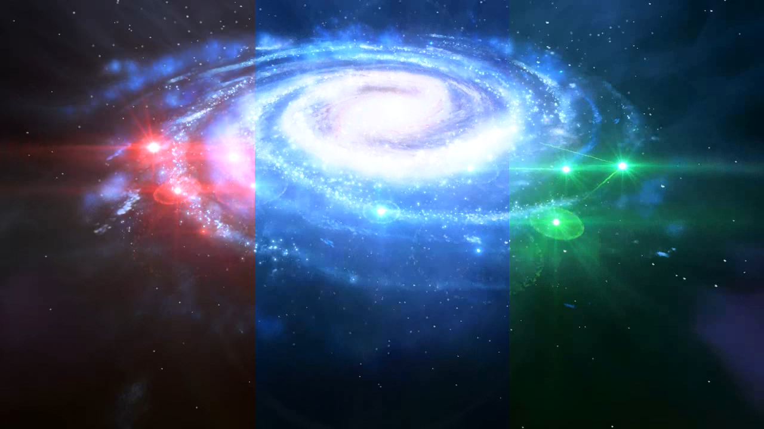
Iniziammo a correre con tutta la forza che avevamo nelle gambe. John che era rimasto sulla navicella, appena ci vide arrivare di corsa, aprì il portellone, ci fece entrare e parti a gran velocità. Mentre la navicella si stava alzando fu colpita da uno dei cracken, che però non riuscì a fermarla,così riuscì ad alzarsi in volo. Davanti a noi si aprì un portale, viola e con contorni neri. John ci disse che non era normale, ma ormai era impossibile fermare la navicella a quella velocità. Mentre attraversavamo il portale, la navicella dondolava e quando sembrava che tutto fosse finito e stavamo per atterrare, un altro varco ci si aprì davanti trasportandoci in un’altra dimensione. John fece atterrare la navicella, uscì e disse che avevamo saltato una dimensione e che il prossimo viaggio ci avrebbe riportato a casa. Eravamo tutti molto felici, ma sapevamo che quest’ultima dimensione non sarebbe stata diversa dalle altre.

Slide 11
Appena uscimmo dalla navicella ci rendemmo conto che la zona era deserta. Eravamo pronti però ad esplorare quest’altra realtà. Ci incamminammo e davanti a noi comparve un castello. John ci disse che dovevamo entrare perché proprio in quel luogo si trovava il portale che ci avrebbe riportato alla realtà. L’interno del castello era silenzioso e molto accogliente, c’erano diverse porte che nascondevano immensi saloni. Iniziammo ad aprirne alcune per trovare quella giusta. Arrivammo fino alla torre del castello dove trovammo una porta socchiusa. Decidemmo di entrare. All’interno trovammo una strana presenza, era il mago del castello. Ci disse che per accedere all’ultima stanza dovevamo batterlo in duello e a farlo doveva essere una sola persona. Il gruppo decise di mandare me e dopo esserci salutati entrai nella stanza. Il mago cominciò a sfidarmi lanciando alcuni dei suoi incantesimi ma grazie al mio ingegno feci in modo che uno di essi gli si ritorcesse contro volatilizzandolo. Gli amici, impauriti dai vari rumori che sentivano provenire dall’interno, non speravano più di vedermi, per questo quando aprii la porta furono contentissimi. Insieme andammo verso la porta, eravamo euforici, ma…. non si apriva.

Slide 12
Bisognava avere altre quattro chiavi che si trovavano nei quattro punti cardinali, dovevamo capire dove cercare. Mentre stavamo per uscire alla ricerca di indizi, mi resi conto che sul pavimento c’erano scritte delle parole. Era una specie di mappa del tesoro che indicava il luogo dove si trovavano le chiavi. Dopo aver interpretato il messaggio sul pavimento ci mettemmo alla ricerca delle chiavi. Dovemmo affrontare molti ostacoli e risolvere diversi indovinelli prima di ottenere i quattro preziosi oggetti che ci avrebbero riportati a scuola. Posizionate le chiavi sul portale, esso si aprì e fummo avvolti da un fascio di luce abbagliante. Dovevamo attraversare quel tunnel e dopo esserci presi per mano, saltammo insieme.

Slide 13
Attraversammo velocemente il tunnel e ci trovammo dinanzi ad una porta sorvegliata da una statua che ci fermò e ci pose un indovinello “ A volte si allineano ma non si incontrano mai, chi sono?” prima di rispondere ci pensammo e poi subito risposi, Sole e Luna. Come pronunciammo quelle parole il portale si aprì, saltammo nel buio e…. quando riaprimmo gli occhi ci ritrovammo nel laboratorio di scienze da dove tutto era cominciato. Tutto era come lo avevamo lasciato, la prof. alla cattedra, i banchi,gli strumenti. Ci guardammo in faccia e con fare interrogativo cercai di capire se era stato tutto un sogno, forse mi ero distratto e…. Appena suonò la campanella dell’intervallo ebbi modo di parlare con i miei amici che mi raccontarono le stesse cose. Avevamo vissuto un’avventura straordinaria.
Classe 3ªD
a.s.2015/16

